Slide 1
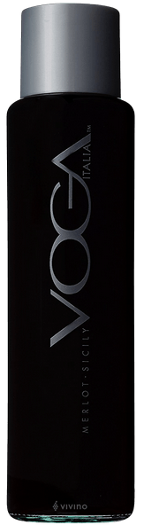

VOGA
Merlot
보가 메를로
WINE MAKING 포도 수확 후 부드럽게 압착. 온도 조절 가능한 스테인리스 스틸 탱크에서 발효. TASTING NOTE 짙은 보라 색을 띠며 블루베리, 라즈베리와 같은 아로마와 함께 타르트 같은 파이 아로마가 뒤따라온다. 입 안에서는 체리, 토마토, 석류와 같은 과즙 넘치는 탄닌과 견과류, 비스코티, 그리고 바닐라의 균형잡힌 오크 풍미가 피니쉬를 장식한다. 서브 온도: 15°C 음식 추천: 식전주, 치킨
COMMENT 스타일의 중심지, 이탈리아의 혁신적인 와이너리 스타일의 중심지 이탈리아에서 보가 이탈리아(VOGA Italia)는 이탈리아 와인 산업에 큰 혁명입니다. 굉장히 혁신적인 회사인 보가는 현재의 소비자들에 현대적인 와인의 컨셉을 제시합니다. 독창적이고 세련된 보가 와인의 병은 한눈에 이목을 끌만 합니다. 보가의 모든 와인들은 각각의 유명한 산지의 특징을 잘 살려 풍부한 맛과 품종의 특성을 잘 살렸습니다.
REGION Sicily, Italy
TYPE Red
ALCOHOL 13%
VARIETY 100% Merlot
ACIDITY
SWEETNESS
BODY
FINISH

